Slide 1
«Эффективность применения медиативного подхода в построении конструктивных межличностных взаимоотношений в коллективе подростков»
Анастасия Демченко
Город Ишимбай, Республика Башкортостан
Киньзягулова Ленура Ишбулдовна

Slide 2
«Если в вашей жизни нет конфликта, проверьте, есть ли у вас пульс, может, вы уже умерли.»
Чарльз Диккенс

Slide 3
Цель работы: анализ эффективности применения медиативного подхода в построении конструктивных межличностных взаимоотношений в коллективе подростков
Задачи:
Раскрыть суть медиации на основе анализа литературы по данной теме;
Анализ техники медиации, их использования в повседневной жизни подростков;
Анализ техники «Круг сообщество», её применение в решении массового конфликта;
Анкетирование педагогов и обучающихся.

Slide 4
Медиация – это альтернативный метод решения спора при участии беспристрастной, нейтральной стороны – медиатора, оказывающей содействие лицам, вовлеченным в спор и добровольно участвующим в процедуре медиации, с целью выработки взаимоприемлемого и жизнеспособного решения по его урегулированию на условиях взаимного уважения и принятия права каждого из сторон защищать свои интересы.

Slide 5
Принципы медиации:
Добровольность;
Взаимоуважение;
Сотрудничество;
Открытость;
Конфиденциальность;
Равенство сторон;
Нейтральность медиатора;
Ответственность;
Безопасность.

Slide 6
Инструменты медиатора:
АС - активное слушание
ПЛЯП – петля понимания
Обобщение, резюмирование
Перефразирование
Я-сообщение
Техника задавания вопросов
Рефрейминг
Восстановительная беседа
Медиативная беседа
Медиативный круг сообщества
Медиативный круг поддержки

Slide 7
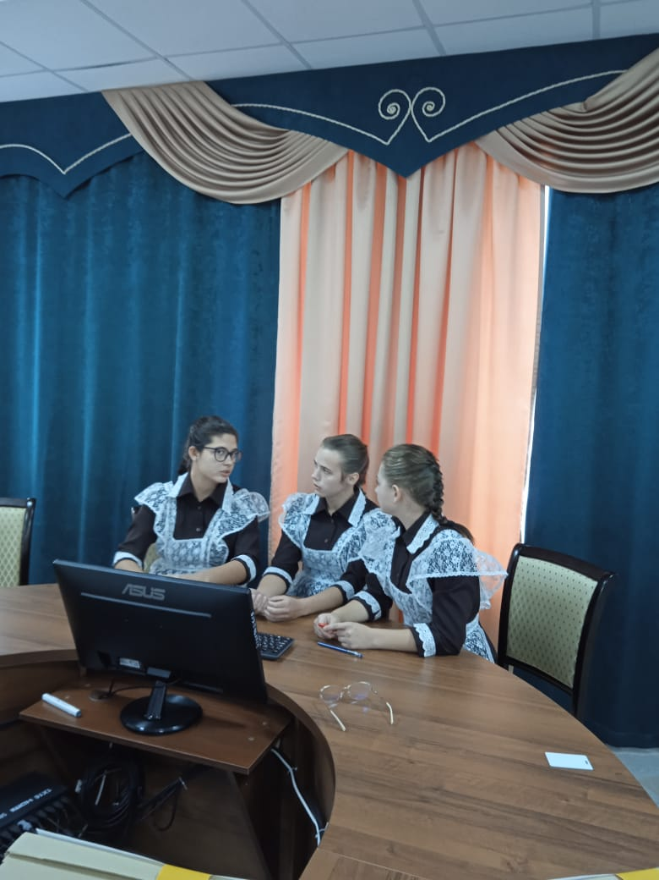
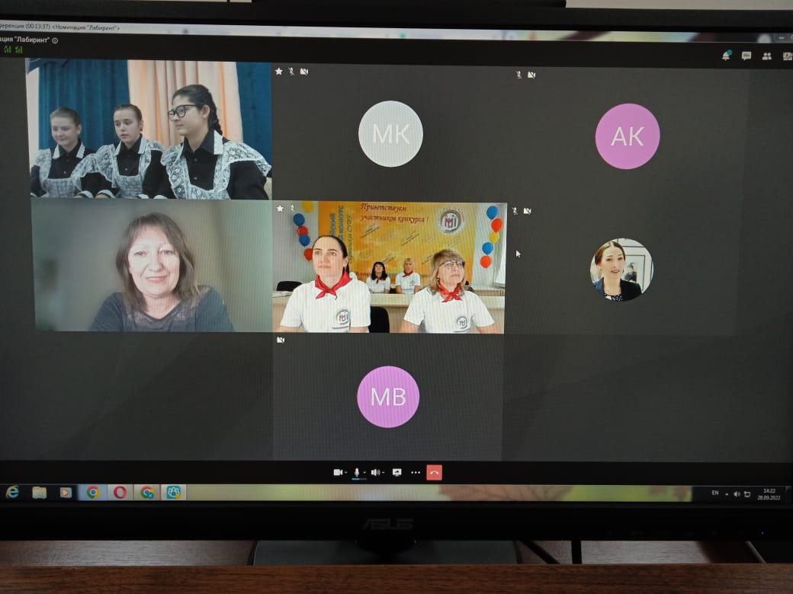
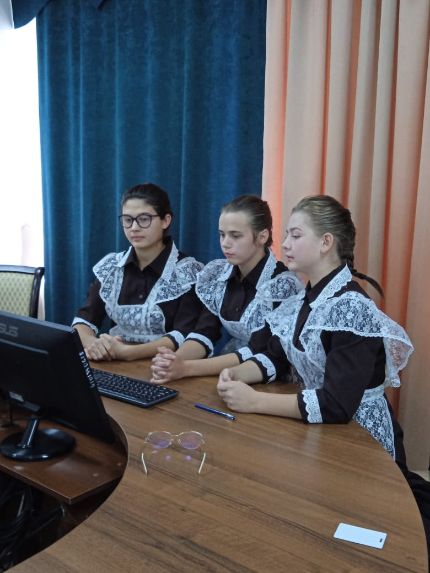

Slide 8
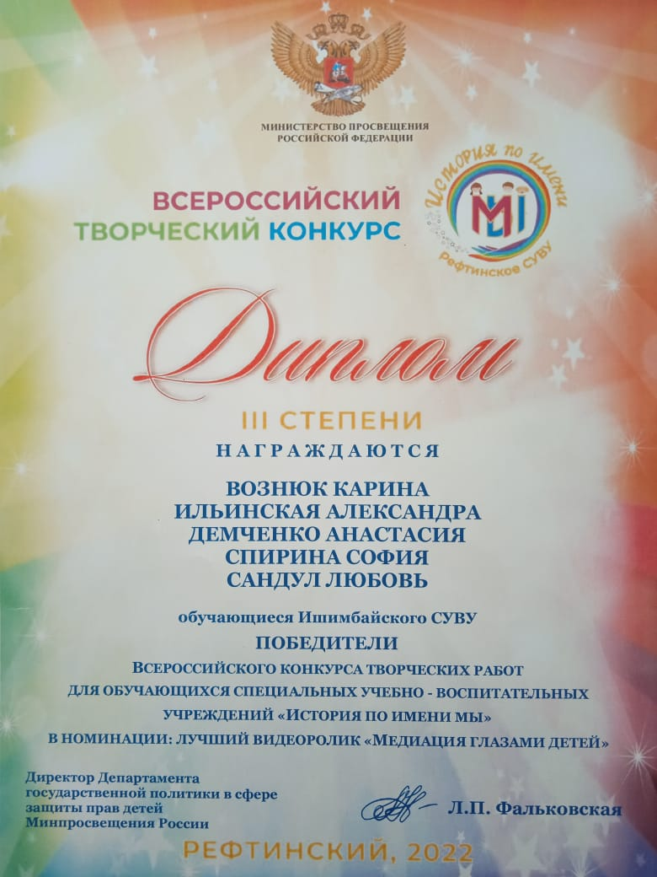
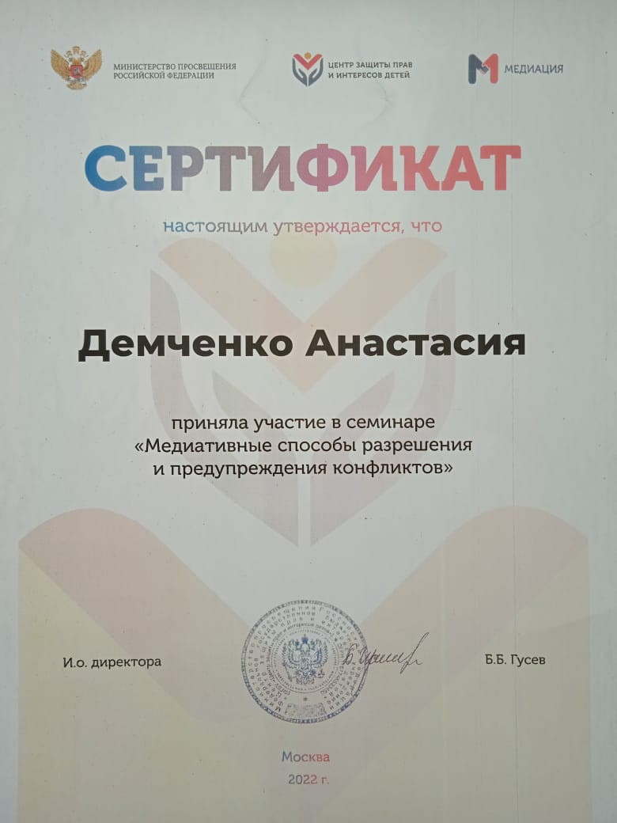
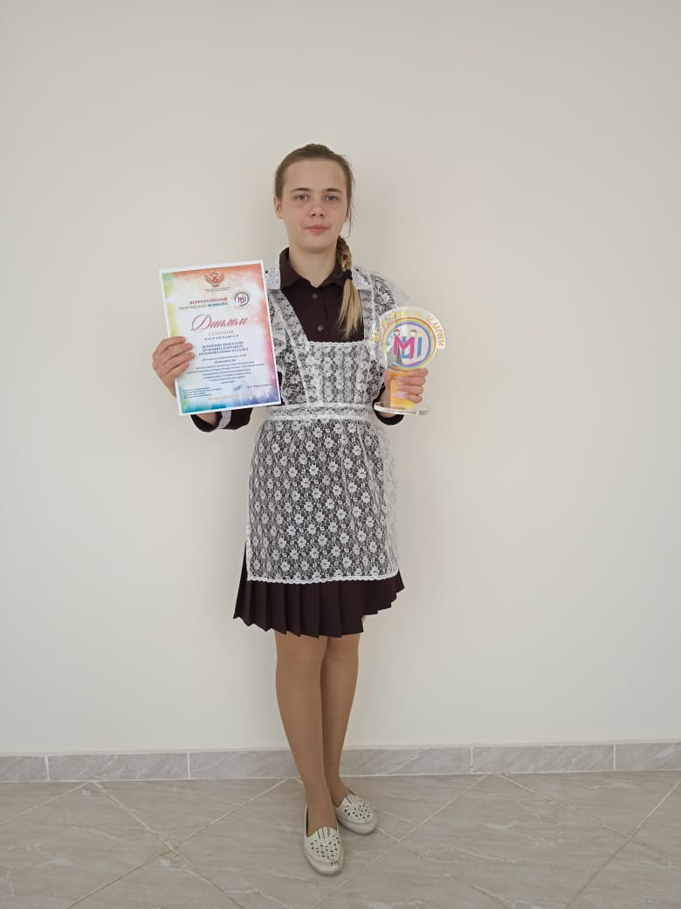
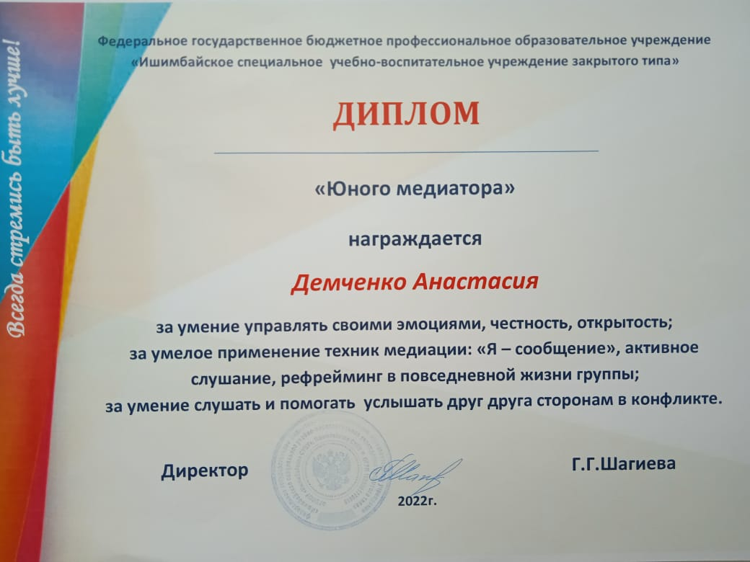

Slide 9
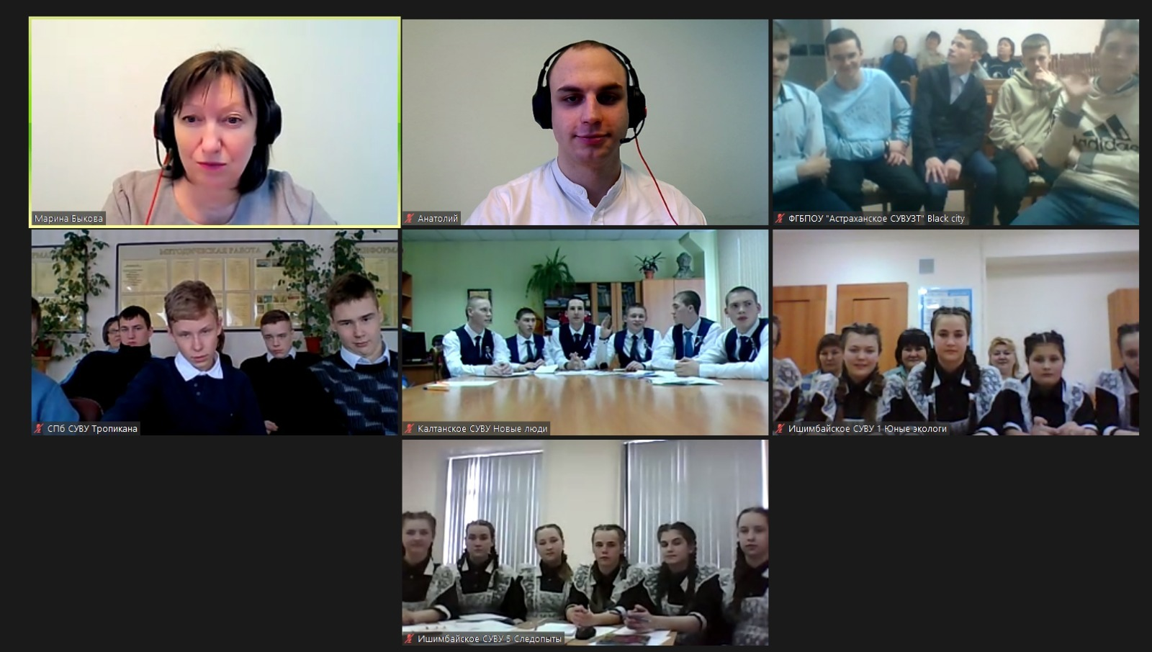
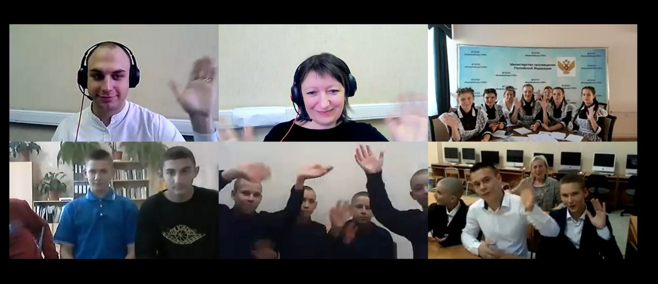

Slide 10
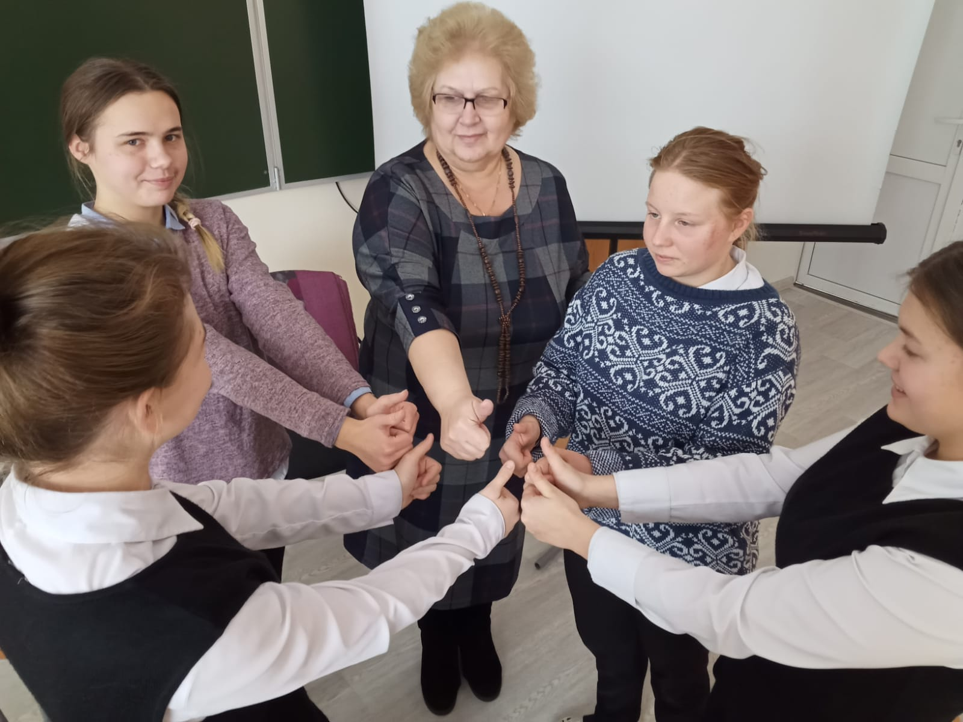
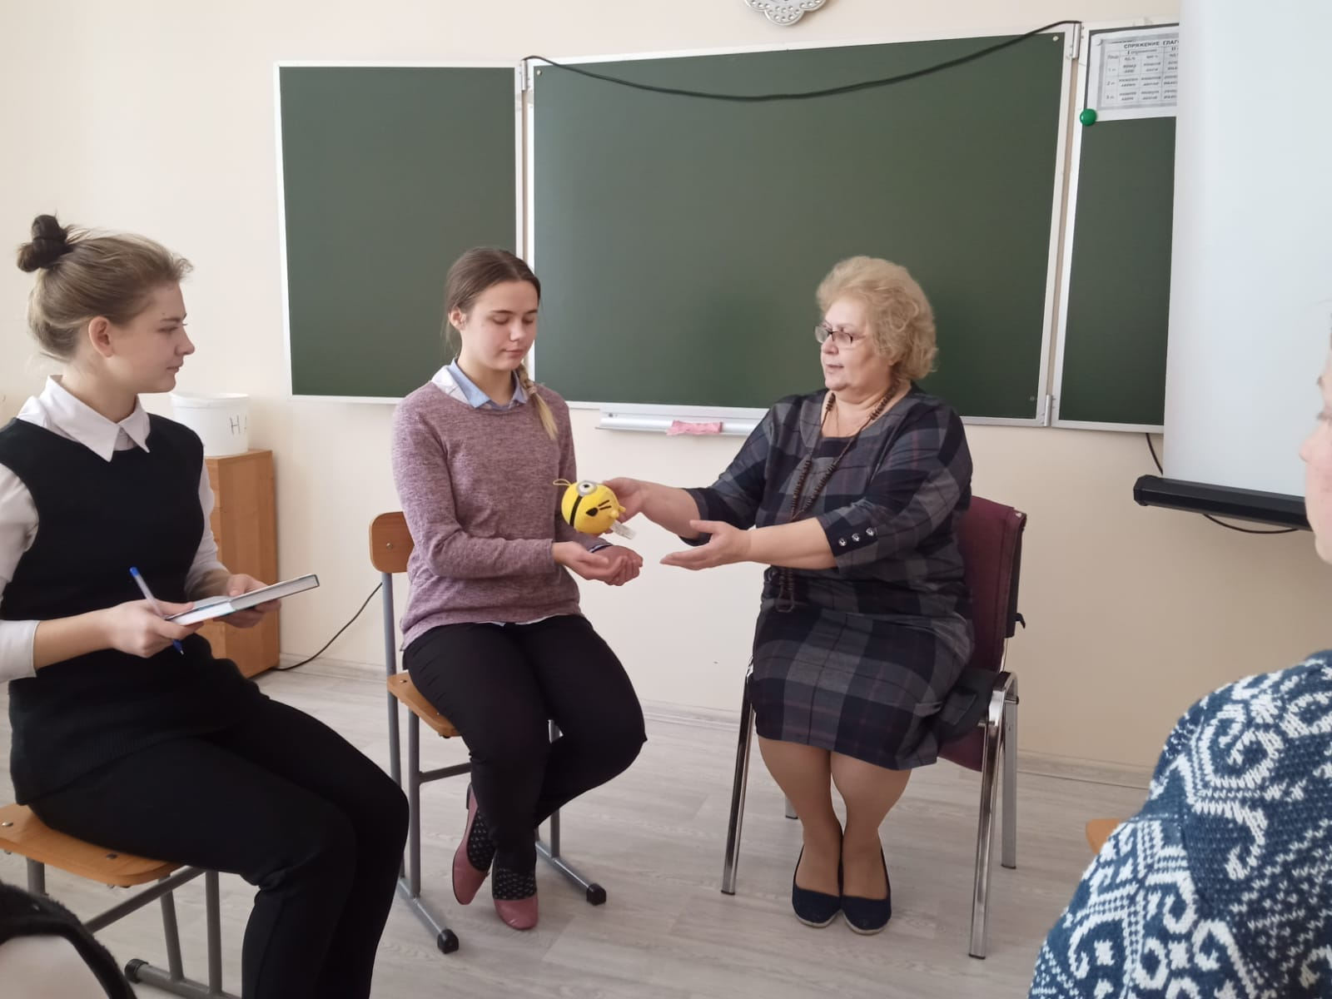
Круг сообщества
«Комфортная атмосфера в группе»

Slide 11
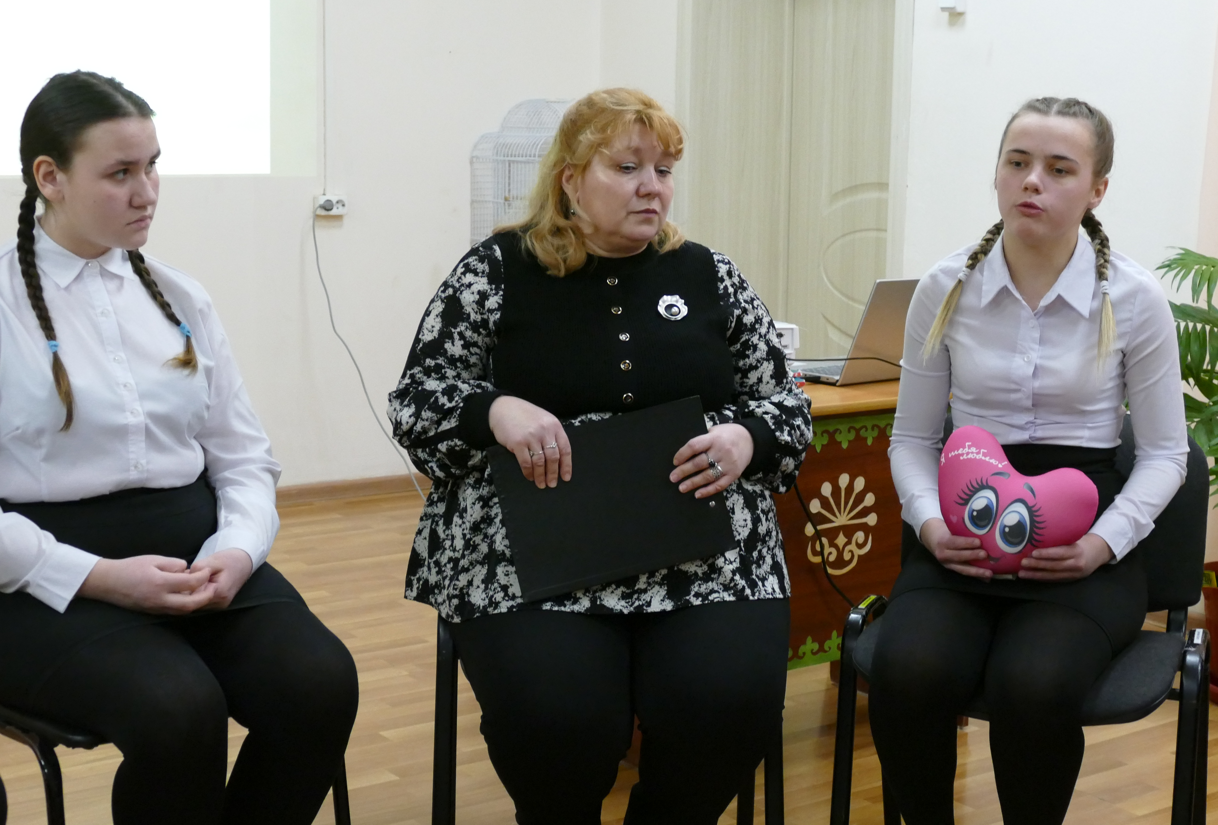
Круг сообщества
«Пусть для добра откроются сердца»

Slide 12
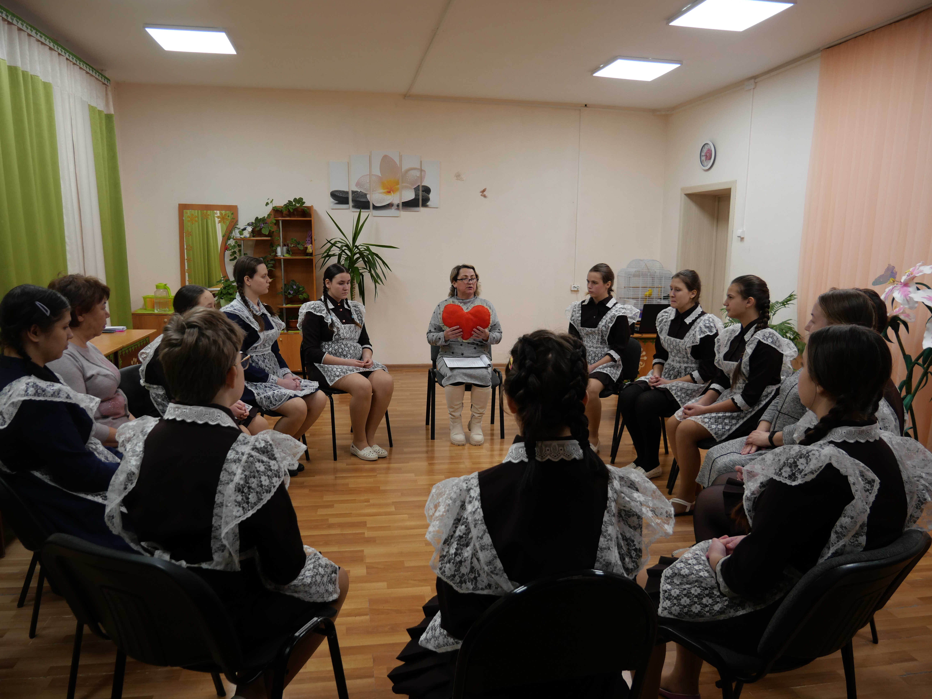
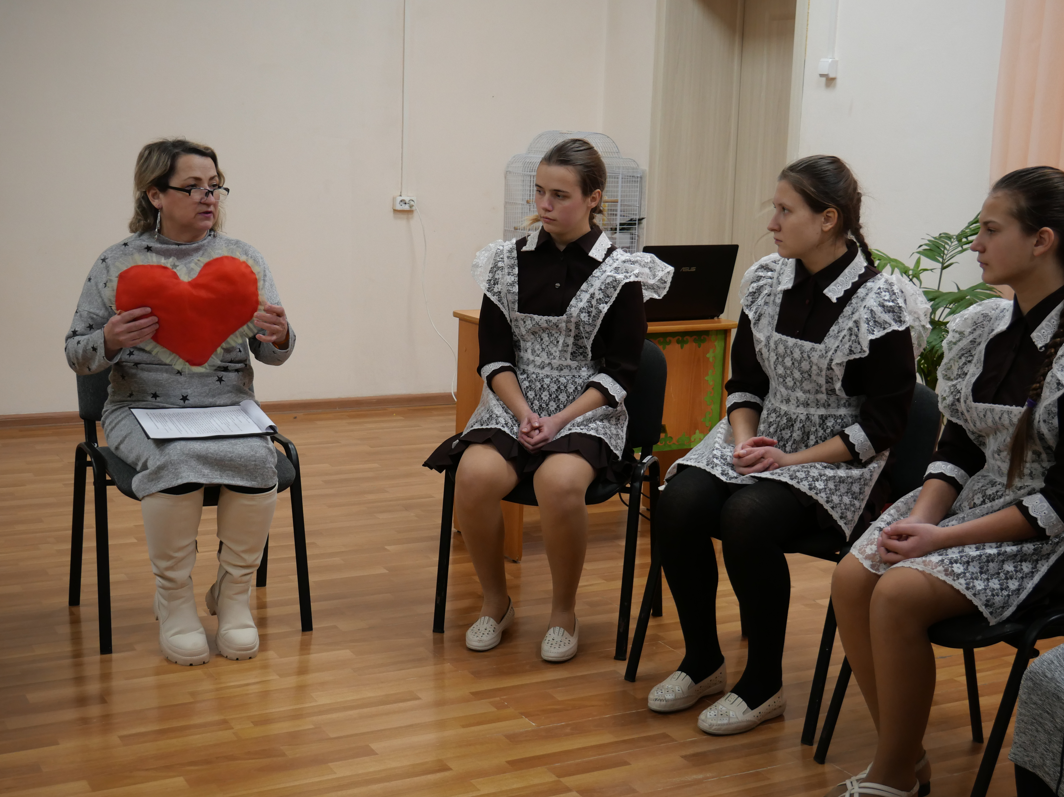
Круг сообщества
«Человек и семья»

Slide 13
Анкета
1. Часто ли у вас бывают конфликты? Да/ Нет
2. Как вы выходите из конфликта?
3. Какие способы выхода из конфликта вам еще знакомы?
4. Слышали ли вы о медиации?
5. Какие техники медиации вам знакомы?
6. Как вы относитесь к технике «Круг сообщества»?
7. Вам приходилось быть участником круга сообщества?
8. Если на 7 вопрос вы ответили положительно, то помог ли круг сообщества решить вашу проблему?

Slide 14
№ | Педагоги | Обучающиеся
1. | 100% | 100%
2. | 60% - убеждение 10% - авторитарный 30% - медиативный | 65% - сила 5% - пускают на самотёк 30% - помощь медиатора
3. | Компромисс, сотрудничество | Большинство затрудняются ответить
4. | 55% | 70% - частично 15% - знакомы
5. | АС, ПЛЯП, Я-сообщение, рефрейминг, круг сообщества | Круг сообщества, я-сообщение
6. | 100% - положительно | 60% - положительно
7. | 100% | 70%
8. | 80% - положительный исход | 30% - положительный исход

Slide 15
Факторы, способствующие успешному применению медиативного подхода в повседневной жизни подростков:
Личный пример наставников – медиаторов;
Добровольное участие в интерактивных встречах по медиации;
Участие в творческих конкурсах по медиации;
Ежедневное применение инструментов; медиации «Я-сообщение» и «ПЛЯП» в общении.

Slide 16
Спасибо за внимание!

